Slide 1

Методы внесения изменений в ядро Linux
Федеральное государственное бюджетное образовательное учреждение высшего образования
«Московский государственный технический университет имени Н.Э. Баумана
(национальный исследовательский университет)» (МГТУ им. Н.Э. Баумана)
Студент: Хамзина Регина Ренатовна ИУ7-53Б
Научный руководитель: Оленев Антон Александрович

Slide 2
Цель и задачи
Цель: провести классификацию методов внесения изменений в ядро Linux.
Задачи:
изучить существующие методы внесения изменений в ядро Linux;
выделить критерии оценки методов;
провести сравнение методов на основании выделенных критериев;
отразить результаты сравнения в выводе.

Slide 3
Классификация методов внесения изменений в ядро Linux
требующие перезагрузки системы
контрольной точки
теневой перезагрузки
переноса
динамический

Slide 4
Методы, требующие перезагрузки системы
Идея: работающие приложения закрываются, происходит загрузка и инициализация исправленного ядра, приложения перезагружаются.
Плюсы:
отсутствие необходимости дополнительных машин или общих хранилищ;
возможность семантических изменений.
Минусы:
появление времени простоя;
потеря доступности критических задач или процессов системы.

Slide 5
Метод переноса
Идея: на дополнительной машине запускается измененное ядро, на него переносятся запущенные процессы старого ядра, и оно останавливается.
Плюсы:
время простоя снижено;
возможность семантических изменений.
Минусы:
высокое потребление ресурсов центрального процессора, сети и объема памяти.

Slide 6
Динамический метод
Идея: проводится анализ обновленной и старой версий ядра, обнаруженные измененные функции помещаются в основной модуль для загрузки в ядро.
Плюсы:
отсутствие времени простоя;
отсутствие необходимости дополнительных машин или общих хранилищ.
Минусы:
невозможность семантических изменений.

Slide 7
Критерии сравнения методов
К1 - необходимость перезагрузки системы;
К2 - наличие времени простоя;
К3 - возможность семантических изменений;
К4 - число машин, необходимых для применения патча.

Slide 8
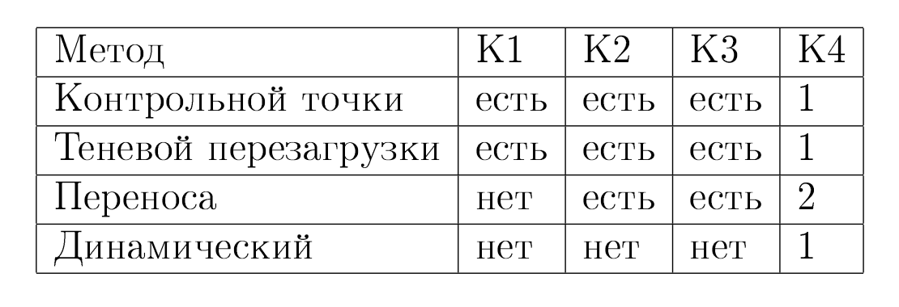
Сравнение методов

Slide 9
Заключение
В ходе выполнения научно-исследовательской работы были выполнены следующие задачи:
были изучены существующие методы внесения изменений в ядро Linux;
были выделены критерии оценки методов;
было проведено сравнение методов на основании выделенных критериев;
были отражены результаты сравнения в выводе.
Поставленная цель была достигнута.

